Slide 1
Vrijmetselarij & Godsdienst
1
Van de christelijke God van het ‘Centre of Union’
naar het
interreligieuze concept
“OBdH”
Hoe een oecumenisch christelijke organisatie een
wereldwijde seculier ethisch genootschap wordt
Dick A. Kruijssen 211110

Slide 2
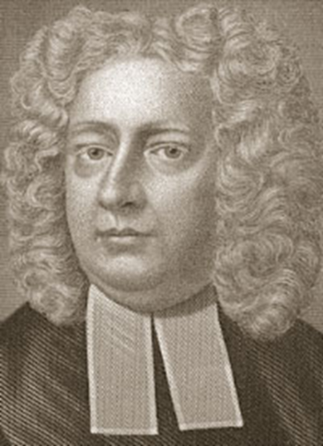
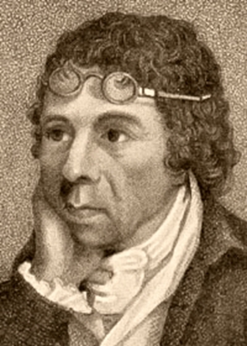
Periode 1717-1730 Renovatie naar moderne vrijmetselarij
2
24 juni 1717: besluit tot renovatie van Premier Grand Lodge
Team van 14 man formuleert doelen, plichten en regels
-
- Constituties van Anderson worden in 1723 gepresenteerd
John Theophilus Desaguliers
(1683-1744),
GM 1719-1720
Hugonoot en Anglicaans dominee
James Anderson
(1679-1739)
Presbyteriaanse dominee (Schotse staatskerk)

Slide 3
Begin 18e eeuw Problemen en Antwoorden
3
Problemen:
Godsdienst: leven, hiernamaals, uitleg Bijbel
Samenleving: intolerantie, wantrouwen, angst, geweld
Antwoorden in Constituties:
Tolerantie, respect, ethiek, “beter mens”, medemenselijkheid, empathie, educatie, gelijkwaardigheid
Geloofsvoorwaarden:
12 artikelen geloof: Drie-eenheid als één God, Jezus rechter Laatste Oordeel, beloning/straf, wederopstanding

Slide 4
Periode 1730-1800 Toelating Joden 1732
4
1732 Toelating joden, de eerste niet-christenen
Helft christelijke voorwaarden moeten geschrapt, NT is ketters
1738 Aanpassing Constituties aan Judaïsme
Nadruk op ethiek en zelfverantwoordelijkheid
Voorwaarden + mythe worden aangepast, Noach wordt stamvader
Drie grote plichten tov. God, medemens, zichzelf.
1750: Oprichting Grand Lodge of the Antients > twee Grootloges
1758: Nieuwe constituties GL Moderns

Slide 5
Houding katholieken en protestanten
5
Beschuldigingen Vaticaan:
oecumene, geheimhouding, ontucht, ketterij
Protestantse overheden:
Calvinisme: veroordeling VM tussen 1736 en 1744
Zweedse koning: 1738 doodstraf voor lidmaatschap VM
2e helft 18e eeuw:
Calvinisme (Zw), Frankrijk: tolerantie, vrijplaats Hugonoten Zweden: koning wordt grootmeester

Slide 6
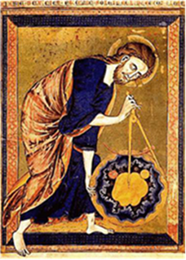
GL Moderns wordt Primus Inter Pares, God wordt OBdH
6
Tot 1769: loges onder GL Moderns of “niet-regulier”
Vrijheid grootloges wereldwijd > wildgroei
1769: GL Moderns: ‘Primus inter pares’ > erkenningen systeem
2e helft 18e eeuw: nieuwe loges in koloniën, Amerika, Azië, Afrika
Vóór 1800: invoering OBdH Engeland, Ned. 1812
Bijbel 13e eeuw

Slide 7
7 1800 Toelating Islam
Abrahamitische godsdienst, monotheïstisch
Allah centraal, profeet Mohammed (571-632) nadrukkelijk
mens
- Koran is Heilig Boek, deel uit Tenach (OT)
Toelating Islam, onopgemerkt, geen nieuwe regel, voorwaarden, conform Judaïsme
Islam onderschrijft 10 Geboden, Allah past in symbool OBdH

Slide 8
1813 Herstel Eenheid Fusie Ancients en Moderns tot UGLE
8
Eind 18e eeuw, toenadering Moderns en Ancients
1813 Fusie Grootloges Moderns en Ancients olv.
Grootmeester (royal) August Frederik, Duke of Sussex
VM moet cement voor empire worden
Eis overheid: uniformiteit in regels en voorwaarden
Geloof in één God en Laatste Oordeel voldoende voor VM

Slide 9
Evangelische Reveil (1815 – 1865) heropleving rond 1880
9
Opleving gereformeerd denken, gematigd in VK.
1830 Introductie in VM: Oliver (1782-1866) en Crusefix (1788-1850)
Creëren maçonniek theologisch-filosofisch systeem
VM wordt orthodox christelijk Evangelisch > rituelen kerkdiensten
Haaks op streven universele seculiere organisatie van GM
Rond 1880: na toelating hindoeïsme en boeddhisme en Darwin’s evolutietheorie (1871): Opnieuw opleving Evangelisch Reveil.
Rituelen worden opnieuw protestantse diensten met psalmen, Bijbelclubjes ontstaan

Slide 10
Slechten drempel christendom–Oosterse godsdiensten
10
Probleem: imperialistisch meerderwaardigheidsgevoel van witte Europeanen
Na 1840 krijgt inheemse elite belangstelling voor VM:
Later ook de middenklasse inheemse burgers
Creatieve omgang met toegangsvoorwaarden maar geloof in één God en laatste oordeel blijft voor alsnog

Slide 11
Toetreding Oosterse religie 1840-1860
11
Monotheïstische, polytheïstische en godloze religies
- Monotheïstisch: criteria voldoen aan symbool OBdH
- Polytheïstisch: compromissen zorgen voor passende OBdH
- Godloze religies: ethiek vaak belangrijk
OBdH is dat wat vereerd wordt:
interpretatie vanaf 1860: “voortstuwende wereldorde”
Karma, Bewustzijn, iets abstracts bijv. transcendente kracht

Slide 12
Tot de VM toegelaten godsdiensten en levensbeschouwingen
12
1844 Zoroastrisme: mono- of polytheïstisch?
1849 Sikhisme, monotheïstisch hindoeïstisch
1840 en 1860: Godloze levensbeschouwingen:
Jaïnisme, Taoïsme, Confusionisme

Slide 13
Verplichte herinvoering van de Bijbel 1867
13
In begin was Bijbel in speculatieve VM altijd aanwezig
Vanaf 1750: Bijbel niet langer symbool van wijsheid, harmonie en
tolerantie. Gebruik wordt vrijblijvend.
1867: UGLE verplicht gebruik (gesloten) Bijbel wereldwijd
Bijbel belangrijkste symbool van Bijbel, Passer, Winkelhaak
Imperialistische Engelse reactie op toelating Oosterse religies?
Na 1860: toelating godloze godsdiensten betekent afschaffing van OBdH als exclusief symbool voor God.

Slide 14
Splitsing vrijmetselarij op religieuze gronden 1870
14
RK landen: VM moeilijk door agressieve houding kerk
Het verplicht stellen Bijbel in 1867 brengt nieuwe problemen
Dringt VM in defensief, Grootloges France en België schaffen christelijke symbolen, wordt niet geaccepteerd door UGLE
Intrekking erkenningsbrieven: ontstaan liberale loges
1870: splitsing in Angelsaksische en verdeelde liberale VM

Slide 15
Hindoeïsme en het polytheïstisch probleem Eerste inwijding 1872
15
Hét hindoeïsme, vanaf ± 1500 BC, is containerbegrip van verwante religies met Veda teksten, godenwereld en kastenstelsel
Kenmerk: reïncarnatie (Samsara), leven volgens regels van afkomst (Dharma) en verzamelen van Karma
Atman (ziel) reïncarneert tot voldoende Karma is verzameld: Moksha eenwording met Brahman
Bhakti, liefdevolle devotie tov. een zelfgekozen god
Schepper-God Brahman is Kosmisch Bewustzijn, is Drie-eenheid: Brahma, Vishnoe en Shiva

Slide 16
Toelating boeddhisme 1875
16
Boeddhisme ontstaan uit hindoeïsme, 6e eeuw BC
Wijst goden, kastensysteem en hindoe-priesters af.
Kenmerken:
Vergankelijke ziel, reïncarnaties tot genoeg karma verzameld is om naar de oerbron van licht terug te keren
Is een godloze religie, wereld wordt gezien in termen van causaliteit, van oorzaken en gevolgen.

Slide 17
Periode 1900 - heden
17
Vanaf 1850: toename belangstelling occultisme, spiritisme
In VM: antroposofie, theosofie, Rozenkruisers, boeddhisme
1902: Anne Besant: Vr. VM met theosofische symboliek (400 loges)
Vanaf 19e eeuw wildgroei aan maçonnieke vervolgpaden
Verdieping onderdelen, aspecten van de drie VM-graden
Sommige wijken af van de grondregels > ordening en regulering

Slide 18
1929/1989 Herformulering Regulariteitsregels
18
1929
1. Geloof in één God en Zijn Openbaring zijn verplicht.
2. Plichten afleggen op geopend H.Boek van Wijsheid, geen Bijbel
3. Tijdens rituelen: H. Boek, passer, winkelhaak altijd tonen
1989
1. Geloof in hogere macht: 1860 ‘Voortstuwende Wereldorde’
2. Beloften af te leggen óp of ín ZICHT VAN BIJBEL,
H. Boek godsdienst inwijdeling MAG naast Bijbel liggen
3. BIJBEL, winkelhaak, passer dienen altijd getoond te worden
Probleem: het verplichte gebruik Bijbel voor alle gezindten

Slide 19
Situatie na WO II
19
Grote toename protestanten in VM
Vaticaan: combinatie protestantisme en VM is verderfelijk
Protestante kerken: persoonlijke beslissing, orthodoxen hebben (tijdelijk) bezwaren
Jaren 80: VM is antichristelijk, satan vereerders in oppositie tegen christendom (Stephan King: The Brotherhood is trigger)
1999: OBdH wordt “hoog beginsel”
2020: Kerken: VM niet antichristelijk, rituelen niet plaatsvervangend
voor kerkdiensten en sacramenten
VM onder druk, ledenverlies vooral in USA en VK

Slide 20
Enkele Conclusies I
20
1. Londense christ. oecumenische VM > internationale interreligieus
intercultureel genootschap voor (bijna) alle gezindten:
2. Drie-eenh > OBdH > “voortstuwende wereldorde > “hoog beginsel”
3. Bijbel is christ cultuur, botst met internationale genootsch. VM.
Eén H. Boek kan geen primus int pares zijn. Botst op streven &
plichten, gevaar voor ressentimenten
4. Zoroasters: gebruik Avesta + zoroastrische metaforen toegestaan
5. Oosterse religies, haar godloze en polytheïst levensbesch. + secularisatie:
heeft VM ontkerstend en maakt geloof persoonlijk

Slide 21
Draagt de VM bij aan Zin Bestaan?
23
Transcendente waarden > Streven naar geluk
Geluk is emotie, het gevolg van waarden
Drie kwaliteiten om gelukkig te kunnen worden
Autonomie (zelfbeschikking): Ruwe, kubieke steen, tekenbord
Competentie (meesterschap): drie graden, educatie
Verbondenheid: broederschap, broederketen, zich verhouden tot ‘iets dat hoger is dan jezelf’, hoog beginsel
Reflecteren: “Ken u zelf”

Slide 22
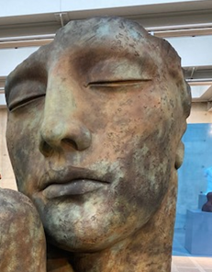
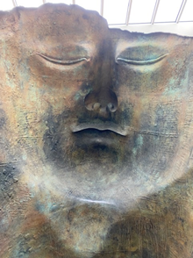
24
Museum Beelden aan Zee
Gezicht Voorzijde Idem holle achterzijde
De achterkant van het gelijk kan soms verrassen
Poolse beeldhouwer Igor Mitoraj (1944-2014)

Slide 23
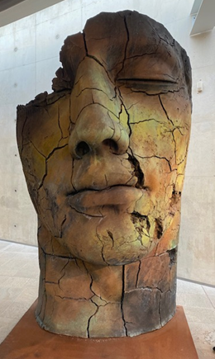
Verval
25
Museum Beelden aan Zee
Gebarsten Theseus (held labyrint Koning Minos, Knossos)
Poolse beeldhouwer Igor Mitoraj (1944-2014)

Slide 24
Vrijmetselarij en Godsdienst
26
EINDE

